Slide 1
Природы разноцветье
Интерактивная викторина для учащихся 4-7 классов
Автор:
Ольга Михайловна Степанова
учитель английского языка
МБОУ «Цивильская СОШ №1
имени Героя Советского Союза
М.В. Силантьева»
города Цивильск Чувашской Республики
2018

Slide 2
Природа не всегда следует своим собственным правилам и часто преподносит нам сюрпризы, разукрашивая привычных животных в непривычные цвета.
Угадайте, кто
перед Вами!

Slide 3
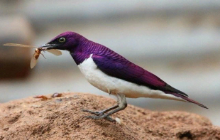
Скворец с фиолетовой спиной

Slide 4
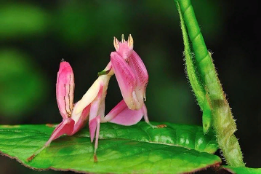
Розовый орхидейный
богомол

Slide 5
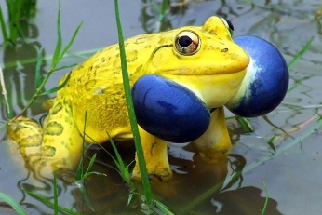
Индийская лягушка-бык

Slide 6
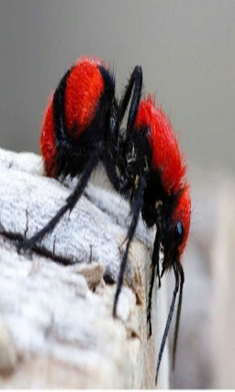
Красный бархатный муравей

Slide 7
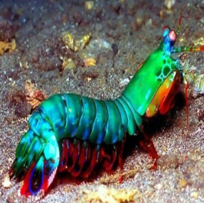
Креветка-богомол мантис

Slide 8
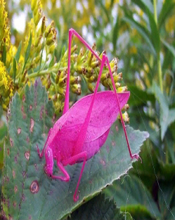
Розовый кузнечик

Slide 9
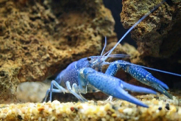
Синий лобстер

Slide 10
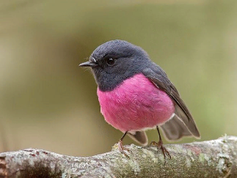
Розовый Робин

Slide 11
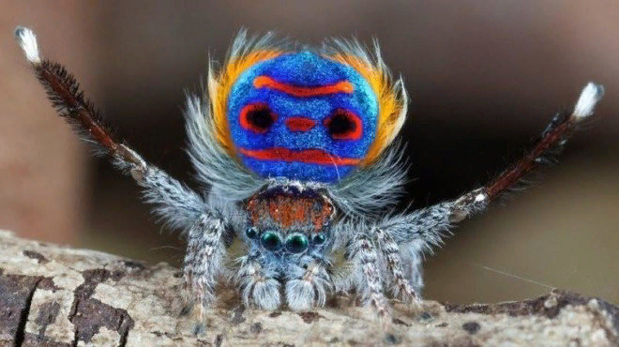
Паук-павлин

Slide 12
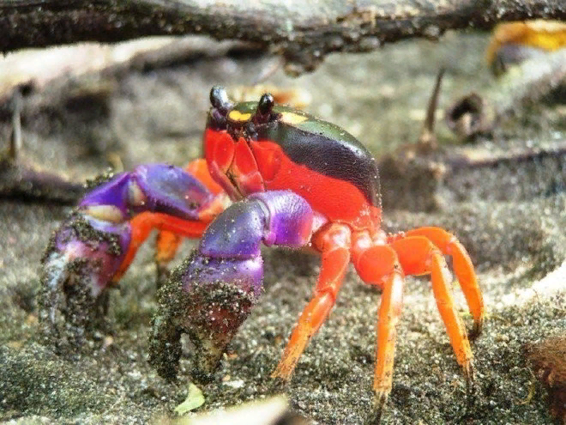
Мексиканский краб

Slide 13
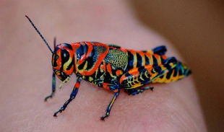
Радужный сверчок

Slide 14
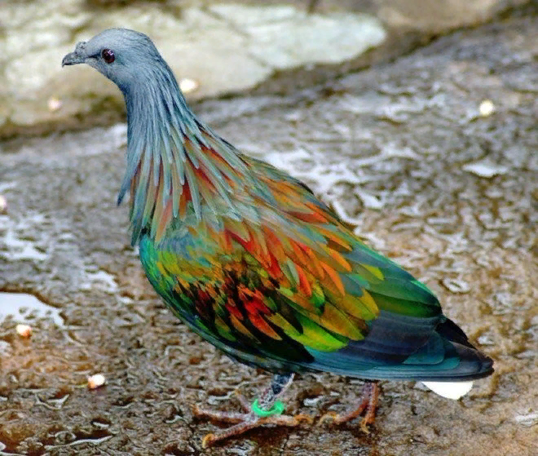
Никобарский голубь

Slide 15
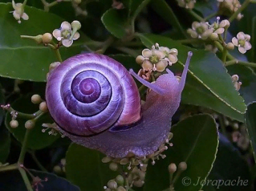
Фиолетовая улитка

Slide 16
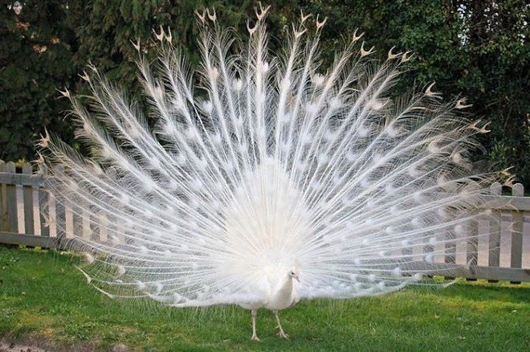
Белый павлин

Slide 17
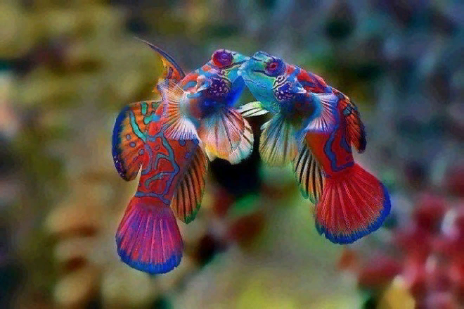
Мандаринки (рыбки)

Slide 18
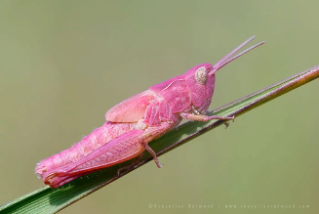
Розовая саранча

Slide 19
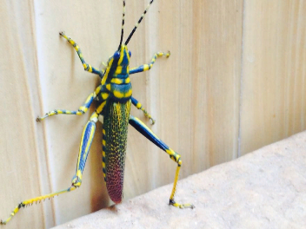
Сине-желтый кузнечик

Slide 20
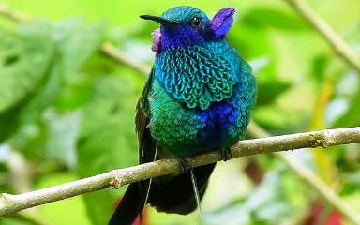
Колибри

Slide 21
Конец!
Победителю – ура!

Slide 22
Источник:
Неожиданно разноцветные животные https://drunkguest.com/raznocvetnye-zhivotnye/
Изображения взяты на сайте http://yandex.ru
Условия использования сайта https://yandex.ru/legal/fotki_termsofuse/

